Slide 1

Trees based algorithms: Decision Tree, Random Forest, Gradient Boosting
Course
Applied Mathematical Modeling in Banking

Slide 2
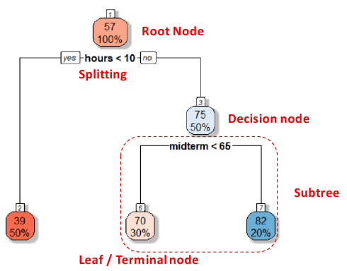
Definition
A decision tree is a decision support tool that uses a tree-like model of decisions and their possible consequences, including chance event outcomes, resource costs, and utility. It is one way to display an algorithm that only contains conditional control statements.

Slide 3
Types
Regression Tree
For continuous quantitative target variable.
Eg. Predicting rainfall, predicting revenue, predicting marks etc.
Classification Tree
For discrete categorical target variables
Eg. Predicting High or Low, Win or Loss, Healthy or Unhealthy etc

Slide 4
CART
АЛГОРИТМИ ДЕРЕВА РІШЕНЬ
ID3
C5(4.5)
CART

Slide 5
ЕНТРОПІЯ (ID3, C5)
З теорії інформації:
Ентропія (ентропі́я Ше́ннона, англ. entropy, Shannon entropy) — це математичне сподівання (середнє значення) інформації, яка міститься в кожному повідомленні.
Ентропія — це міра непередбачуваності (англ. unpredictability) стану, або, рівнозначно, його усередненого інформаційного вмісту (англ. average information content).
Ентропія допомагає визначити оптимальні границі розбиття параметрів.

Slide 6
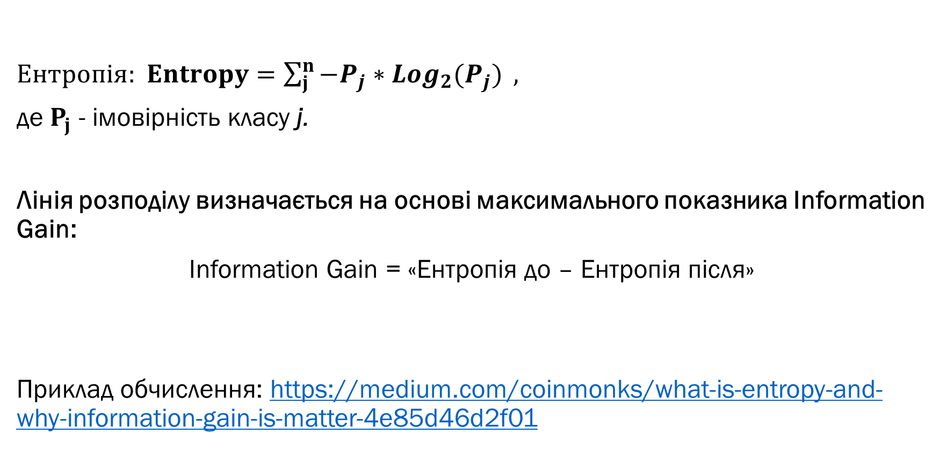
ЕНТРОПІЯ
Ентропія: $Entropy=\sum_{j}^{n}{−P_{j}∗{Log}_{2}(P_{j}) },$
де $P_{j}$ - імовірність класу j.
Лінія розподілу визначається на основі максимального показника Information Gain:
Information Gain = «Ентропія до – Ентропія після»
Приклад обчислення: https://medium.com/coinmonks/what-is-entropy-and-why-information-gain-is-matter-4e85d46d2f01

Slide 7
CART
CART
Classification Trees
Regression Trees

Slide 8

GINI (CART)
Gini – оцінює відстань між розподілами класів:
с – вузол, p – імовірність j-го класу у вузлі с.

Slide 9

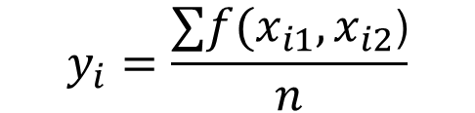
ДЕРЕВА РІШЕНЬ - - - RERESSION
x2 > 15
ні
так
x1 > 100
x1 < 80
ні
так
ні
так
x2 > 25
$y=f(x_{1},x_{2}$)
ні
так
X1
78
1,5
78
1,5
100
80
$$y_{i}=\frac{∑f(x_{i1},x_{i2}\text{)}}{n}$$
11
11
0,5
5,2
0,5
5,2
15
25
X2
Notes:
Значення обчислюється як середнє з блоку.

Slide 10
ДЕРЕВА РІШЕНЬ - - - CLASSIFICATION
x1 > 75
ні
так
x2 <10
x2 > 8
ні
так
ні
так
x1 > 45
ні
так
X1
75
45
8
10
X2
Notes:
Значення обчислюється як середнє з блоку.

Slide 11
Tree based algorithms
A decision tree is a simple, decision making-diagram.
Random forests are a large number of trees, combined (using averages or "majority rules") at the end of the process.
Gradient boosting machines also combine decision trees, but start the combining process at the beginning, instead of at the end.

Slide 12
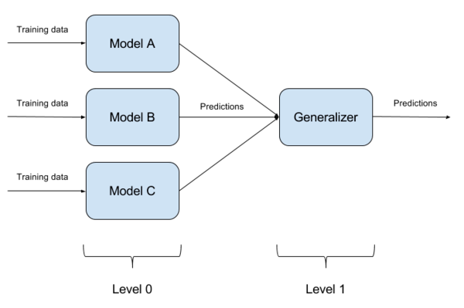
Ensembles
Ensemble methods involve aggregating multiple machine learning models with the aim of decreasing both bias and variance. Ideally, the result from an ensemble method will be better than any of individual machine learning model.

Slide 13
Random forest vs Gradient Boosting
Gradient Boosting: build trees one at a time, where each new tree helps to correct errors made by previously trained tree.
Boosting takes an iterative approach to combine a number of weak, sequential models to create one strong model by focusing on the mistakes in the prior iterations.
Random Forest (Bagging): train each tree independently, using a random sample of the data. This randomness helps to make the model more robust than a single decision tree, and less likely to overfit on the training data
Bagging, also known as bootstrap aggregating, refers to the process of creating and merging a collection of independent, parallel decision trees using different subsets of the training data (bootstrapped datasets).

Slide 14
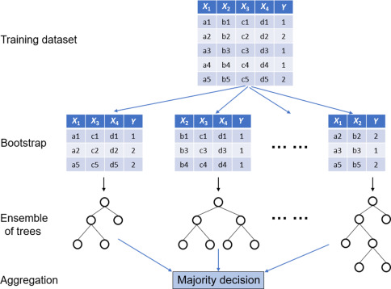
Random forest

Slide 15
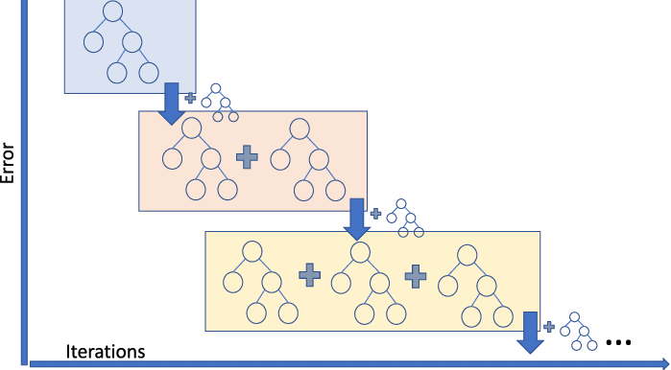
Gradient boosting

